Slide 1
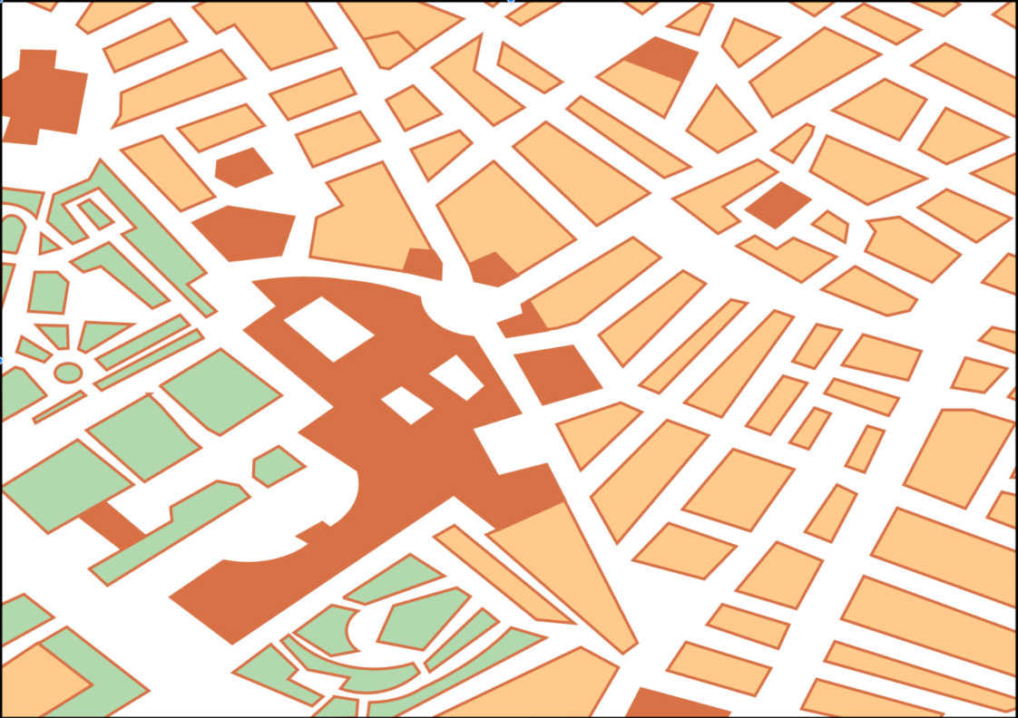
Équipes
Alpha
EPI
PR
Jad
Martin
PR
A
Bravo
Charles
Léo
SG
SG
Charlie
PR
Luc
Christian
PR
SG
D
Delta
PR
E
Martin
Jean
PR
SG
Echo
Jacques
Pierre
SG
SG
C
B
+
Interventions actives
Musculosquelettique
03
DRS
07
Code 2
Masculin
33 ans
Code 1
Féminin
67 ans
Initial: Alpha en direction
Backup civ. mo.: Charlie en dir.
Chrono: 1:52
Chrono: 4:52

